Slide 1
М.Монтессоридің
ойын түрлері

Slide 2
Монтессори педагогикасы
немесе Монтессори жүйесі
ғалым әрі ойшыл
Мария Монтессори тарапынан
ұсынылғандықтан, ойлап тапқандықтан – соның атымен аталып кеткен.

Slide 3
Марияның өзі дамуында ауытқушылықтыры бар балаларға арналған Еуропадағы бірінші оқу орнына басшылық етті.
1900 жылы ақыл – ойы артта қалған балаларға бақылау жасап көрді.

Slide 4
Өз ісінің бастапқы негізінде ол жүйке - психикалық дамуы бұзылған балаларды емдеумен айналысады.
Мұндай балалармен жұмыс істеудегі тәжірибесі
зияты дамымаған балалар, емдеуге қарағанда педагогикалық тұрғыдағы әсер етуді көбірек қажетсінетіні туралы маңызды тұжырымды құруға мүмкіндік берді.

Slide 5
Ойын - бала өміріндегі тәрбиенің шешуші шарты. Бала өзін қоршаған ортаны, өмір сүріп отырған айналасындағы құбылыстар мен заттарды ойын арқылы түсініп ұғынады.

Slide 8
Дидактикалық ойын түрлері

Slide 9
Логикалық ойындар

Slide 10
Сюжеттік рөлдік
ойынның ерекшелігі оны балалардың
өздері жасайды

Slide 12
Монтессори жүйесінде балаларға баға қойылмайды. Тек өзін өзімен салыстырады. Мысалы, «бүгін кешегіден гөрі жақсы жасадың».

Slide 13
Монтессори жүйеснің 5 аймағы:
Күнделікті өмір жаттығулар аймағы
Сенсорика аймағы
Математика аймағы
Тіл аймағы
Ғарыш аймағы
Ойын барысында осы 5 аймақты пайдалана отырып, балаларға дағдыларды қалыптастыруға болады

Slide 14
Күнделікті өмір жаттығулар аймағы:
КӨЖ аймағында бала өзіне және өз заттарына қарауға көмектесетін материалдар орналасқан. Материалдар бала өзі істейтін ісінің мақсатын айқын түсінген жағдайда таңдап алынады. Бала өзі киінуге (түйме, кнопка, сыдырма, жіпшелер, түйрегіштер, баулар, банттар, ілмектер сияқты заттар салынған рамкаларды пайдалана отырып) үйренеді. Ұқыпты бір нәрсені құюға, төгуге, ыдыс жууға, айна сүртуге, киім – кешек жууға, шын үтікпен оны үтіктеуге, салаттар жасауға, көкөністер тазалауға, кесуге, майдалауға, жаңғақ ашуға, аяқ киім тазалауға, бір жерден екінші жерге тасымалдауға өзіне – өзі қызмет етуге үйретеді.

Slide 15
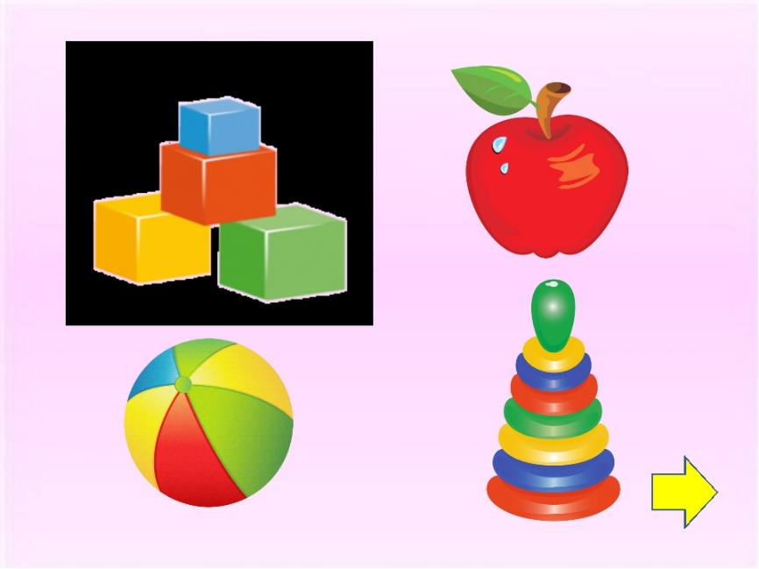
заттар)

Slide 16
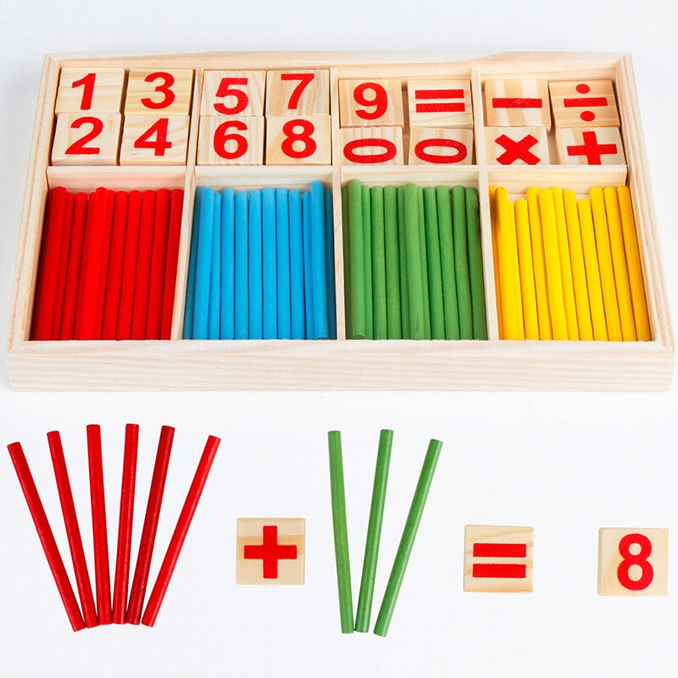

Slide 17
4. Тіл аймағы:
Балаға тілді алып жүруші ретінде тілді дамытуға арналған (онсыз толыққанды интеллектуалды өсу мүмкін емес болғандықтан) тиісті материалдар қажет. Берілген аймақта жазуға моторлық (қимылдық) дайындық, фонетикалық естудің дамуы, жазу мен оқуға үйрету, т.б қарастырылады. Бұл жерде бала өзінің қорын кеңейтуге, әріптермен танысуға, саусағымен қиынырақ әріптерді салуға, манна жармасына сурет салуға, сондай – ақ жылжымалы алфавит арқылы сөздерді қоюға үйрене ді.

Slide 19
Монтессори - педагогиканың негізгі ұстанымы
Монтессори әдісі бойынша баланың еркіндігі мен өзіндік
ойлау дағдысының дамуына қысым көрсетпеу керек,
яғни балаға бостандық беру.

Slide 20
Монтессори әдісінің ерекшелігі:
Монтессори әдісінің негізгі қағидасы – «оқы,оқы» емес, ойын арқылы оқыту.
Жүйке - психикалық дамуы бұзылған балаларға педагогикалық тұрғыдағы әсер ету барысында
жоспар қажет емес
Монтессори әдісінің ерекшелігі бала дидактикалық материалдар мен сабақ уақытының ұзақтығын өзі таңдайды.

Slide 21
Монтессори әдісін
кімдер қолданады?
Оның кішкентай емделушілері нашар сойлегендіктен, ол саусақтардың ұсақ моторикаларын жаттықтыру арқылы сөйлеуді дамытатын арнайы
Монтессори
мұғалімі
Дефектолог

Slide 23
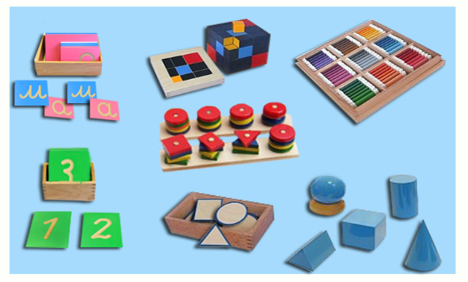

Slide 24
Балалар жұмыс істегісі келетін аймақ пен нақты Монтессори – материалды өзі таңдайды. Ол жалғыз өзі немесе басқа баламен жұмыс істегісі келе ме, оны да өзі таңдайды. Бала өзінің қарқынында жұмыс істейді. Монтессори баланың шынайы заттармен айналысуын «жұмыс» деп атайды, ал біз «ойын» деп санағанға үйреніп қалғанбыз.

